Slide 1
Wina i okoliczności ją wyłączające
dr Alicja Limburska

Slide 2
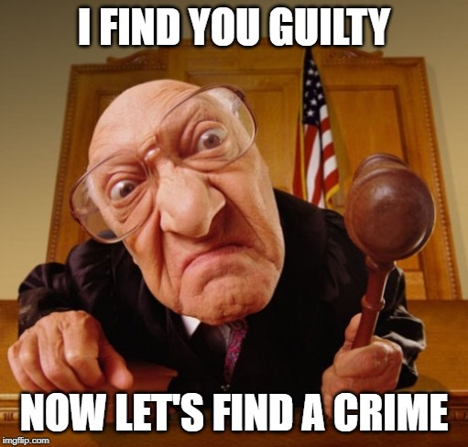
RÓŻNE rozumienia POJĘCIA winy
Wina w sensie procesowym:
do niej odnosi się potoczne rozumienie tego, że „sprawca jest winny bądź niewinny”
wina w tym ujęciu występuje wtedy, gdy w toku postępowania karnego spełnione zostały wszystkie przesłanki pozwalające na wydanie wyroku skazującego albo warunkowo umarzającego
można również powiedzieć, że wina w ujęciu procesowym występuje wtedy, gdy w postępowaniu karnym wykazane zostało wystąpienie w stosunku do zachowania sprawcy wszystkich elementów struktury przestępstwa

Slide 3
Wina w sensie materialnym:
w ujęciu jakościowym:
w tym ujęciu wina nie jest stopniowalna (albo występuje albo nie występuje)
jest to jeden z elementów struktury przestępstwa
jeśli nie wystąpiła bądź była wyłączona, sprawca nie popełnił przestępstwa i nie może ponieść odpowiedzialności karnej
2) w ujęciu ilościowym:
w tym ujęciu wina jest stopniowalna i stanowi czynnik wpływający m.in. na wymiar kary (zob. art. 53 par. 1 k.k.)
Zasadniczo najpierw musimy stwierdzić, czy w stosunku do sprawcy – obok innych elementów struktury przestępstwa – wystąpiła wina rozumiana właśnie jako element tej struktury. Następnie zbadać należy stopień winy i wymierzyć karę, bacząc, by nie przekroczyła ona stopnia winy rozumianej jako element ilościowy.

Slide 4
Teorie winy
1) TEORIA PSYCHOLOGICZNA
wina = stosunek psychiczny sprawcy do popełnionego czynu (= strona podmiotowa)
WINA UMYŚLNA
kiedy sprawca ma zamiar popełnienia czynu zabronionego
WINA NIEUMYŚNA
a. lekkomyślność (kiedy sprawca świadomie narusza reguły postępowania z dobrem prawnym)
b. niedbalstwo (kiedy sprawca nieświadomie narusza reguły postępowania z dobre prawnym)

Slide 5
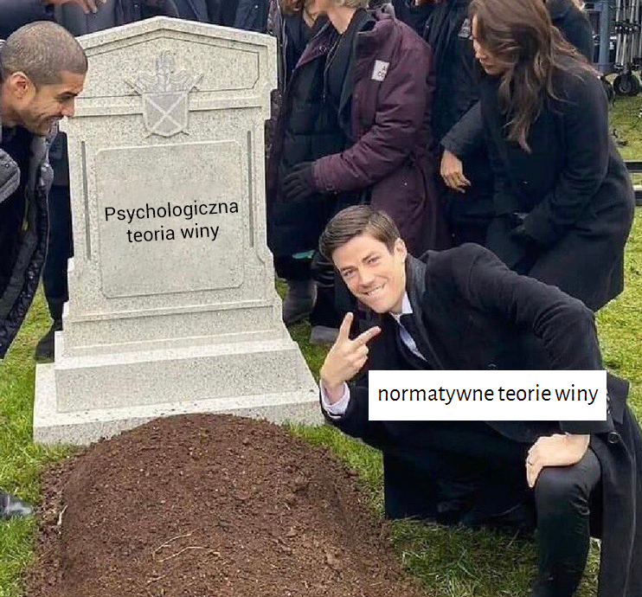
Psychologiczna teoria winy de facto wyszła z użycia, ponieważ utożsamianie winy z psychicznym stosunkiem sprawcy do czynu jest nadmiernym uproszczeniem.

Slide 6
2) NORMATYWNE TEORIE WINY
Pojęciem centralnym tych teorii jest „zarzucalność”.
Wina w tym wypadku uzależniona jest od spełnienia kryteriów zarzucalności.
Zarzucalność polega na tym, że sprawcy można postawić zarzut, że w danej sytuacji zachował się niezgodnie z prawem. Proszę jednak nie mylić pojęcia zarzutu związanego z winą (zarzucalnością) od zarzutu stawianego sprawcy przez prokuratora w toku postępowania karnego!!
Postawienie zarzutu w znaczeniu procesowym oznacza czynność procesową organu prowadzącego postępowanie przygotowawcze, polegającą na poinformowaniu osoby na piśmie, że stawia się jej zarzut popełnienia konkretnego czynu zabronionego. Od tego momentu osoba ta występuje w charakterze podejrzanego. Jeżeli natomiast chodzi o pojęcie „zarzutu” związane z winą w znaczeniu materialnym, to ma ono na celu wskazanie, że sprawca zachował się w sposób naruszający prawo, mimo że powinien był zachować się zgodnie z prawem.

Slide 7
a) KOMPLEKSOWA TEORIA NORMATYWNA WINY
→ w myśl tej teorii podstawową przesłanką zawinienia obok zarzucalności jest psychiczny stosunek sprawcy do popełnionego czynu
Ta koncepcja również miesza pojęcie winy oraz strony podmiotowej, wiąże stronę podmiotową zarówno z winą, jak i z typizacją czynu. Operuje pojęciami winy umyślnej i winy nieumyślnej.
b) CZYSTA TEORIA NORMATYWNA WINY
→ podstawowe założenie: winę należy uniezależnić od treści przeżyć psychicznych sprawcy!
Na gruncie tej koncepcji stan przeżyć psychicznych sprawcy jest okolicznością faktyczną należącą do strony podmiotowej czynu. Wina jest natomiast oceną tegoż czynu i jest od niego oddzielona. Strona podmiotowa i wina są zatem od siebie niezależne.
W myśl tej koncepcji wina (a konkretniej mówiąc zarzucalność) występuje wtedy, gdy w danej sytuacji racjonalnym jest wymaganie od sprawcy, ażeby zachował się zgodnie z prawem; innymi słowy - kiedy można racjonalnie od niego wymagać tego, aby dał posłuch nakazowi/zakazowi określonemu w normie sankcjonowanej.
UWAGA: na gruncie czystej teorii normatywnej to, że sprawca zachował się w sposób umyślny bądź
nieumyślny nie przesądza jeszcze, że można przypisać mu winę.

Slide 8
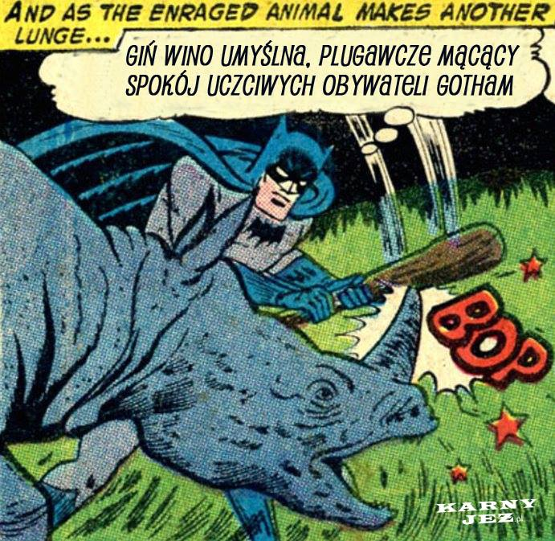
Na gruncie kodeksu karnego z 1997 r. ustawodawca zaakceptował czystą normatywną teorię winy, odrzucając teorię kompleksową oraz psychologiczną!!
Używanie pojęć „wina umyślna/nieumyślna” w obecnym stanie prawnym jest błędem!

Slide 9
UWAGA!
Pomimo, że ustawodawca, konstruując obowiązujący kodeks karny, opierał się na czystej teorii normatywnej, niektórzy przedstawiciele doktryny – a także niektóry sądy – nadal posługują się pojęciami winy umyślnej i winy nieumyślnej.
Należy być tego świadomym i na egzaminie – jeśli pytanie dotyczyło będzie winy – dobrze jest wskazać, którą koncepcją Państwo się posługują.

Slide 10
Filozoficzną podstawą winy jest założenie o wolnej woli człowieka. Tylko wtedy, gdy człowieka miał możliwość wyboru, sensowne jest wymaganie od niego, ażeby dokonał wyboru zachowania zgodnego z prawem. Jeżeli wolność wyboru była w określonej sytuacji zniesiona albo znacznie ograniczona, nie możemy przypisać sprawcy winy.

Slide 11
Kiedy sprawca ponosi winę wg czystej teorii normatywnej?
Przesłanki przypisania winy:
Odpowiedni stopień dojrzałości sprawcy (art. 10 k.k.)
Poczytalność
Rozpoznawalność bezprawności czynu
Normalna sytuacja motywacyjna
Brak ustawowej okoliczności wyłączającej winę

Slide 12
Okoliczności wyłączające winę
BŁĄD CO DO FAKTU
BŁĄD CO DO PRAWA
BŁAD CO DO OKOLICZNOŚĆI WYŁĄCZAJĄCEJ BEZPRAWNOŚĆ LUB WINĘ
NIEPOCZYTALNOŚĆ
STAN WYŻSZEJ KONIECZNOŚCI
INNEGO RODZAJU ANORMALNE SYTUACJE MOTYWACYJNE

Slide 13
BŁĄD – to rozbieżność pomiędzy rzeczywistością a jej odbiciem powstałym w świadomości człowieka
Zgodnie z koncepcją dwupostaciowości błędu błąd może występować w dwóch formach:
nieświadomość – osoba jest nieświadoma tego, że jakaś okoliczność wystąpiła w rzeczywistości
np. osoba nie jest świadoma tego, że rzecz, którą zabiera, należy do kogoś innego
mylne wyobrażenie – osoba mylnie wyobraża sobie wystąpienie jakiejś okoliczności, która w rzeczywistości jednak nie wystąpiła
np. osobie wydaje się, że mężczyzna idący z naprzeciwka sięgnął pod kurtkę po broń, podczas gdy chciał on wyciągnąć telefon komórkowy

Slide 14
BŁAD CO DO FAKTU
Art. 28. § 1. Nie popełnia przestępstwa, kto pozostaje w usprawiedliwionym błędzie co do okoliczności stanowiącej znamię czynu zabronionego.
> błąd co do faktu to sytuacja, w której sprawca nie jest świadom, że w otaczającej go rzeczywistości wystąpiły wszystkie znamiona typu czynu zabronionego
> co do zasady jeżeli błąd jest usprawiedliwiony, wina sprawcy jest wyłączona
> jeżeli błąd jest nieusprawiedliwiony, sprawca nie popełnia czynu umyślnego, ale może popełnić czyn nieumyślny!
> błąd usprawiedliwiony to taki, którego sprawca nie mógł uniknąć nawet przy dochowaniu należytej staranności

Slide 15
Błąd co do tożsamości pokrzywdzonego:
jeżeli błąd odnosi się do jakiejś cechy pokrzywdzonego, stanowiącej znamię czynu zabronionego, to błąd ma charakter istotny i wykluczy odpowiedzialność za przestępstwo umyślne
(np. jeśli sprawca nie zdawał sobie sprawy z tego, że osoba, którą uderzył, jest funkcjonariuszem Policji, nie poniesie odpowiedzialności za czyn z art. 222 k.k.)
jeżeli błąd nie odnosi się do tego rodzaju cechy, jest on nieistotny i nie ma znaczenia z perspektywy odpowiedzialności karnej (np. jeżeli sprawca zabił Adama, mimo że chciał zabić Bartka, nie wpłynie to na jego odpowiedzialność za zabójstwo)
Tzw. zboczenie działania (aberratio ictus vel iactus): kiedy sprawca jest przekonany, że skutki jego działania dotkną osobę A, tymczasem skutki te dotykają osobę B (np. sprawca strzela do osoby A z pistoletu lecz niespodziewanie wiatr znosi pocisk, który trafia osobę B) → większość doktryny traktuje taką sytuację jako błąd nieistotny z perspektywy odpowiedzialności karnej
Błąd co do przedmiotu: jeśli sprawca przykładowo chciał dokonać zaboru rzeczy A, lecz w wyniku błędu dokonał zaboru rzeczy B → błąd nieistotny
Powyższe oceny zasadzają się na tym, że w każdej z opisanych sytuacji pomimo błędu sprawca chciał zabić człowieka bądź dokonać zaboru rzeczy – to, że był to inny człowiek bądź inna rzecz, niż sprawca planował, nie ma znaczenia dla pociągnięcia go do odpowiedzialności karnej!
!

Slide 16
Art. 28 § 2. Odpowiada na podstawie przepisu przewidującego łagodniejszą odpowiedzialność sprawca, który dopuszcza się czynu w usprawiedliwionym błędnym przekonaniu, że zachodzi okoliczność stanowiąca znamię czynu zabronionego, od której taka łagodniejsza odpowiedzialność zależy.
Jeżeli sprawca działa w usprawiedliwionym acz błędnym przekonaniu, że w otaczającej go rzeczywistości zachodzi okoliczność stanowiąca znamię takiego czynu zabronionego, z którym związana jest łagodniejsza odpowiedzialność karna, to będzie on pociągnięty do odpowiedzialności tak, jakby faktycznie popełnił on ów łagodniej karany czyn.
Sprawca realizuje znamiona typu kwalifikowanego, myśląc, że realizuje znamiona typu podstawowego
np. sprawca zabija człowieka ze szczególnym okrucieństwem, nie zdając sobie sprawy, że jego zachowanie cechuje szczególne okrucieństwo
Sprawca realizuje znamiona typu kwalifikowanego, myślą, że realizuje znamiona typu uprzywilejowanego
np. sprawca jednym czynem zabija dwie osoby, myśląc, że zabija jedną osobę na jej żądanie i pod wpływem współczucia dla niej
Sprawca realizuje znamiona typu podstawowego, myśląc, że realizuje znamiona typu uprzywilejowanego
np. sprawca zabija człowieka pod wpływem współczucia dla niego, myśląc że robi to na jego żądanie

Slide 17
KAZUS
Bogdan jest rolnikiem i myśliwym. Od kilku tygodni miał on problem z lisami, które co kilka dni zakradały się do kurnika zabijając drób, z którego Bogdan był szczególnie dumny. Pewnej nocy Bogdan źle spał z powodu pełni księżyca. Obudził się, słysząc szamotaninę, dochodzącą z okolic kurnika. Nie zastanawiając się wiele złapał za strzelbę i pobiegł do zabudowań gospodarczych. Wparował do kurnika i gdy w słabym świetle latarki przed oczami mignął mu rudy ogon, wystrzelił dwa razy ze strzelby. Pech chciał, że akurat tej nocy do kurnika Bogdana przyszedł Stefan, który z zazdrości chciał podwędzić sąsiadowi jego najdorodniejszego koguta. Jedna z kul trafiła Stefana w szyję, powodując obfity krwotok z tętnicy i zgon.
Oceń odpowiedzialność karną Bogdana.

Slide 18
KAZUS
Zenek, chcąc zrobić na złość swojej teściowej, zabrał w celu przywłaszczenia jej pierścionek. Wiedział, że pierścionek ten należał do dalekich przodków kobiety i był dla niej szczególnie ważny. Nie zdawał sobie jednak sprawy, że imponującej wielkości kamień, którym był ozdobiony, to nie pospolita cyrkonia lecz diament. Po tym, jak Policja zabezpieczyła pierścionek w mieszkaniu Zenka, biegły ocenił jego wartość na 250 tys. zł.
Oceń odpowiedzialność karną Zenka.

Slide 19
BŁAD CO DO OKOLICZNOŚCI WYŁĄCZAJĄCEJ BEZPRAWNOŚĆ LUB WINĘ
Art. 29. Nie popełnia przestępstwa, kto dopuszcza się czynu zabronionego w usprawiedliwionym błędnym przekonaniu, że zachodzi okoliczność wyłączająca bezprawność albo winę; jeżeli błąd sprawcy jest nieusprawiedliwiony, sąd może zastosować nadzwyczajne złagodzenie kary.
> sytuacja, w której sprawca pozostaje w mylnym przekonaniu, że zachodzi sytuacja, z którą ustawodawca wiąże wyłączenie bezprawności lub winy
> usprawiedliwiony błąd tego rodzaju wyłącza winę
> nieusprawiedliwiony błąd wpływa na mniejszy stopień winy
> błąd usprawiedliwiony to taki, którego nie dało się uniknąć nawet przy zachowaniu należytej staranności

Slide 20
KAZUS
Michalina wracała z wieczornych zajęć na uczelni. Było już ciemno, ponieważ był listopad. Kiedy szła jedną z ulic Ołbina, zorientowała się, że ktoś za nią podąża. Ostatnio słyszała, że w tej okolicy ktoś w biały dzień prawie zadźgał pracownicę kwiaciarni i od razu przyszły jej na myśl najgorsze możliwe scenariusze. Bezwiednie sięgnęła do kieszeni po rozpylacz gazu łzawiącego. Kiedy dyskretnie obejrzała się za siebie, dostrzegła zaraz za sobą rosłego mężczyznę w dresie, który szybkim ruchem wyciągnął przed siebie lewą rękę. Dziewczyna w obliczu ataku natychmiast obróciła się i zaaplikowała gaz łzawiący prosto w oczy niedoszłego napastnika. Mężczyzna zaczął krzyczeć zdumiony i po chwili okazało się, że nie miał żadnych złych zamiarów, a jedynie chciał sprawdzić na zegarku, która godzina.
Oceń odpowiedzialność karną Michaliny.

Slide 21
BŁĄD CO DO PRAWA
Art. 30. Nie popełnia przestępstwa, kto dopuszcza się czynu zabronionego w usprawiedliwionej nieświadomości jego bezprawności; jeżeli błąd sprawcy jest nieusprawiedliwiony, sąd może zastosować nadzwyczajne złagodzenie kary.
> powyższy przepis dotyczy sytuacji, w której sprawca nie jest świadom ujemnej oceny prawnej swojego zachowania
> ów błąd wynika nieświadomości obowiązywania określonego nakazu bądź zakazu prawnego
> zgodnie z teorią ograniczonej relewancji błędu co do prawa tego rodzaju sytuacja uniemożliwia przypisanie sprawcy winy, jeżeli błąd był usprawiedliwiony
> błąd jest usprawiedliwiony, jeżeli nie udało się go uniknąć przy zachowaniu należytej staranności, a zatem bezprawność zachowania była obiektywnie i subiektywnie nierozpoznawalna
> błąd nieusprawiedliwiony wpływa co najwyżej na zmniejszenie stopnia winy

Slide 22
KAZUS
Dwóch mężczyzn z Czech udało się na pieszą wycieczkę w Karkonosze. Przekroczyli granicę w Jakuszycach i szli dalej w stronę Śnieżki. Któregoś dnia zatrzymali się na nocleg w Domu Śląskim. Obsługa schroniska wieczorem zauważyła jednak, że goście zachowują się w dziwny sposób. Okazało się, że Czesi znajdowali się pod wpływem substancji psychotropowych, a jeden z nich imieniem Honza miał przy sobie 0,5 grama heroiny. Przed Policją tłumaczył się, że nie wiedział, iż w Polsce zabronione jest posiadanie narkotyków – nawet na użytek własny.
Oceń odpowiedzialność karną Honza.

Slide 23
NIEPOCZYTALNOŚĆ
Art. 31. § 1. Nie popełnia przestępstwa, kto, z powodu choroby psychicznej, upośledzenia umysłowego lub innego zakłócenia czynności psychicznych, nie mógł w czasie czynu rozpoznać jego znaczenia lub pokierować swoim postępowaniem.
§ 2. Jeżeli w czasie popełnienia przestępstwa zdolność rozpoznania znaczenia czynu lub kierowania postępowaniem była w znacznym stopniu ograniczona, sąd może zastosować nadzwyczajne złagodzenie kary.
§ 3. Przepisów § 1 i 2 nie stosuje się, gdy sprawca wprawił się w stan nietrzeźwości lub odurzenia powodujący wyłączenie lub ograniczenie poczytalności, które przewidywał albo mógł przewidzieć.
Niepoczytalność zachodzi wtedy, gdy w czasie czynu sprawca nie mógł rozpoznać znaczenia swego zachowania lub nim pokierować, a stan ten spowodowany był chorobą psychiczną, upośledzeniem umysłowym bądź innym zakłóceniem czynności psychicznych. Poczytalność, która nie jest wyłączona, lecz ograniczona wpływa na mniejszy stopień winy.
UWAGA! Jeżeli niepoczytalność albo ograniczona poczytalność spowodowane są działaniem sprawcy i sprawca mógł ów stan przewidzieć, ponosi on pełnię winy i odpowiada na zwykłych zasadach!

Slide 24
KAZUS
Alina była osoba samotną i cierpiała na schizofrenię. Przez lata brała stosowne leki, które minimalizowały objawy schorzenia. Niestety w ostatnim czasie jej pamięć pogorszyła się znacznie i od dłuższego już czasu zapominała o regularnym przyjmowaniu medykamentów. Jednocześnie zaczęła słyszeć głosy. Początkowo nie było to uciążliwe – myślała, że sąsiedzi zachowują się głośno. Z czasem nabrała przekonania, że ktoś obcy przesiaduje u niej w mieszkaniu i bardzo ją to irytowało. Ostatnio zaczęła słyszeć nowy głos, który namawiał ją do tego, żeby pozbyła się owych obcych osób z mieszkania. Alina była bardzo zestresowana całą sytuacją. Któregoś dnia jej córka Krysia przyszła w odwiedziny. Kobieta rozpoznała córkę przez wizjer i wpuściła dziewczynę do mieszkania. Krysia siedziała w kuchni pijąc kawę, kiedy Alina poszła do toalety. Wracając do kuchni kobieta usłyszała głos dziewczyny rozmawiającej przez telefon. Jednocześnie usłyszała w głowie głos, który rozkazał jej raz na zawsze pozbyć się intruza z domu. Alina wzięła w dłoń żeliwną figurkę, cicho weszła do kuchni i uderzyła Krysię w tył głowy. Dziewczyna zmarła na miejscu.
Oceń odpowiedzialność karną Aliny.

Slide 25
KAZUS
Sebastian planował pobicie swojego największego wroga, Dominika. Jako że Seba przez pewien czas studiował prawo, wiedział, że osoba niepoczytalna nie może ponieść odpowiedzialności za swój czyn, nawet jeśli jego konsekwencje będą tak drastyczne, jak te które planował wobec Dominika. Z tego względu namówił swojego dobrego kolegę Krzyśka, który był dealerem narkotyków, żeby ten wstrzyknął mu taką dawkę heroiny, ażeby nie stracił przytomności, ale żeby był nieźle „nagrzany”. Krzysiu faktycznie wstrzyknął koledze sporą działkę i Sebastian poszedł szukać Dominika. Kiedy go odnalazł w barze, wyciągnął go na ulicę i pobił bardzo dotkliwie powodując uszkodzenie jednej gałki ocznej, złamanie kilku żeber oraz rozległe zasinienia na twarzy i korpusie.
Oceń odpowiedzialność karną Sebastiana.

Slide 26
STAN WYŻSZEJ KONIECZNOŚCI i KOLIZJA OBOWIĄZKÓW
Art. 26 § 2. Nie popełnia przestępstwa także ten, kto, ratując dobro chronione prawem w warunkach określonych w § 1, poświęca dobro, które nie przedstawia wartości oczywiście wyższej od dobra ratowanego.
(…)
§ 4. Przepisu § 2 nie stosuje się, jeżeli sprawca poświęca dobro, które ma szczególny obowiązek chronić nawet z narażeniem się na niebezpieczeństwo osobiste. § 5. Przepisy § 1-3 stosuje się odpowiednio w wypadku, gdy z ciążących na sprawcy obowiązków tylko jeden może być spełniony.
Pamiętać należy, że stan wyższej konieczności i kolizja obowiązków mają dwojaki charakter – mogą być kontratypem albo okolicznością wyłączającą winę.
Wyłączenie winy następuje wtedy, gdy spełnione są wszystkie przesłanki z § 1, lecz poświęcane dobro nie przedstawia wartości w sposób oczywisty wyższej od wartości dobra ratowanego.
Na sprawcy nie może również ciążyć szczególny obowiązek ochrony dobra poświęcanego.

Slide 27
KAZUS
Łucja trafiła na oddział ginekologiczno-położniczy we Wrocławiu z rozpoznaniem nieprawidłowego położenia główki płodu. Pełniący dyżur lekarz Wiesław przeprowadził ponownie badania i podtrzymując wcześniejsze rozpoznanie, zalecił cesarskie cięcie. Pacjentka – pomimo informacji o grożącym jej i dziecku niebezpieczeństwie – wymogła na lekarzu poród siłami natury, gdyż w jej przekonaniu prawdziwa matka musi urodzić dziecko w sposób naturalny. Ostatecznie lekarz nie zdecydował się na przeprowadzenie cesarskiego cięcia. W toku porodu nagle doszło do gwałtownego pogorszenia się stanu dziecka, w wyniku którego doszło u niego do zatrzymania akcji serca. Położnik ocenił, że ratowanie matki wymaga poświęcenia dziecka, natomiast zachowanie dziecka przy życiu spowoduje zgon matki. W obliczu powyższego dylematu Wiesław postanowił uratować matkę. Dziecko faktycznie zmarło.
Oceń odpowiedzialność karną Wiesława.

Slide 28
INNE ANORMALNE SYTUACJE MOTYWACYJNE
W praktyce występują również inne sytuacje – które określić można zbiorczo jako anormalne sytuacje motywacyjne – które wyłączają możliwość wymagania od sprawcy zachowania zgodnego z prawem. Tego rodzaju okoliczności wyłączające winę mogą wynikać z ustawy, ale mogą być również formułowane przez orzecznictwo .
Przykłady:
działanie na rozkaz
działanie pod wpływem strachu, stresu, wzburzenia, obawy przed odpowiedzialnością karną

Slide 29
Dodatkowa literatura dla chętnych:
Piotr Kardas Piotr, Jarosław Majewski, O dwóch znaczeniach winy w prawie karnym, Państwo i Prawo 1993/10/69-79
Jarosław Majewski (red.), Okoliczności wyłączające winę : materiały VI Bielańskiego Kolokwium Karnistycznego, Toruń 2010
Konrad Lipiński, Zasada domniemania niewinności – próba spojrzenia materialnoprawnego, Nowa Kodyfikacja Prawa Karnego 2016, nr 41, http://wuwr.pl/nkp/article/view/8161/7794

